Slide 1

Redmine及SVN项目管理工具使用注意事项

Slide 2

DIRECTORY
目录
01
Redmine状态流转
02
开发和测试人员使用redmine注意事项
03
开发和测试人员使用SVN注意事项

Slide 3

Redmine中各个跟踪标签的状态转变
01
新增需求、需求变更
02
系统缺陷、内部缺陷
03
测试用例
04
原型缺陷

Slide 4
DIRECTORY
目录
02
开发和测试人员使用redmine注意事项

Slide 5
开发人员使用Redmine注意事项
一
开发人员将所有svn号写到redmine中。
二
开发人员提测任务，需改成已修复并指派给测试人员（测试主管），
不按要求提交可能会使配置管理员漏发版或者无测试人员测试，从而导致任务延期！
注：若缺陷状态为已分配（研发经理），但是指派给具体的开发人员，开发人员需要先找研发经理修改
状态到已分配（开发），然后再进行修改
三
当任务状态提测后变成已修复-未发布、可测试（项目组）后，开发人员不能再加svn号，需要必须加版本号
通知配置管理员
四
现所有的系统都已与门户分离（官渡系统除外），各个子系统修改流程定义和门户脚本都需要在门户系统中建
任务，否则导致漏提代码！若后期有更新及时更新redmine上的是svn号和脚本。
五
内部缺陷和工作任务不能单独存在，必须跟着需求变更或者新增需求。（尤其注意新项目第一次上线，出现
单独的内部缺陷和工作任务，当移版本时容易漏掉！）

Slide 6
测试及配置管理员人员使用Redmine注意事项
一
测试人员及时复测申请拒绝的缺陷。
二
配置管理员在发版时将状态修改成已修复（未发布），防止开发人员再加svn号。
三
配置管理员投产后及时关闭目标版本。

Slide 7
DIRECTORY
目录
03
开发和测试人员使用SVN注意事项

Slide 8
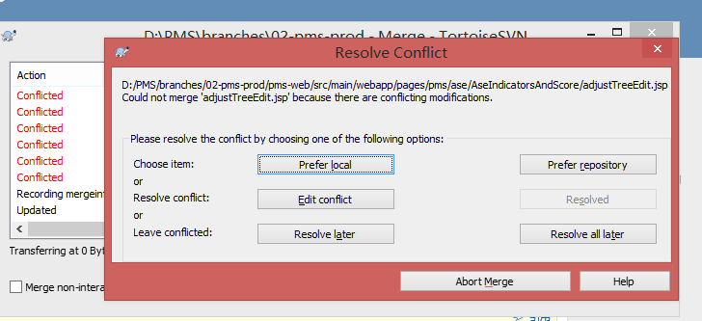
配置管理员如何处理冲突文件
1、以PMS系统冲突文件为例
（1）冲突文件发到群里，先选择优先使用版本库，开发人员确认提交版本

Slide 9
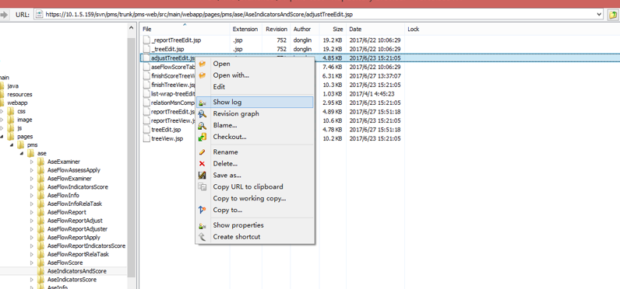
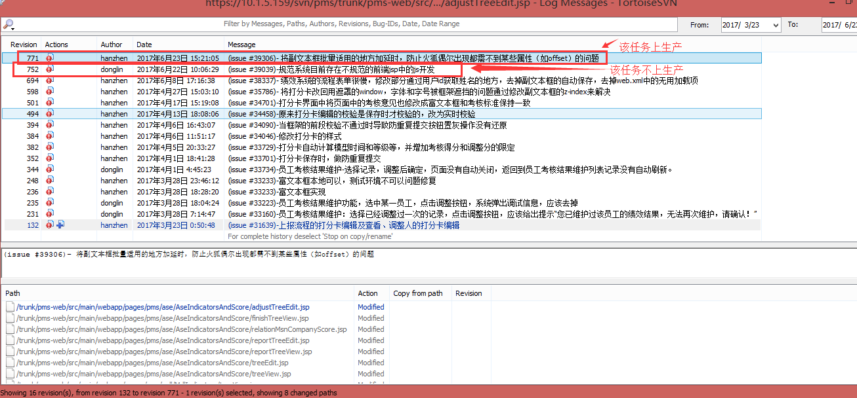
配置管理员如何处理冲突文件
1、svn号：771投产，但是752本次不投产，需要开发人员在771版本基础上将752的代码去掉，然后发给配置管理员替换生产分支代码。
2、若771版本已经上测试环境，752再上测试环境的时候也会出现冲突，这样配置管理员在开发分支取一遍最新代码即可（这种情况在提交测试比较常见）。
3、若771不上生产、752本次需要上生产，
694版本不上生产，需要开发人员在处理冲突时，取752版本然后再去掉694版本的代码，然后发给配置管理员。
注：开发人员在看冲突文件的时候，不能看到最新版本是自己的，就让配置管理员取最新的，一定要确认这次投产版本号之前的版本都已经上过生产！
建议：若开发人员让配置管理员取最新的代码，建议配置管理员再在开发分支上再取一遍代码覆盖生产（测试）分支相应代码。

Slide 10
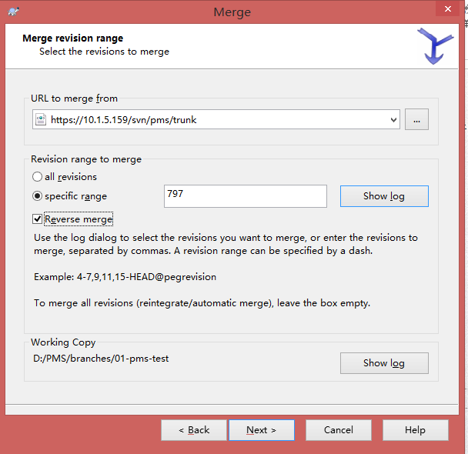
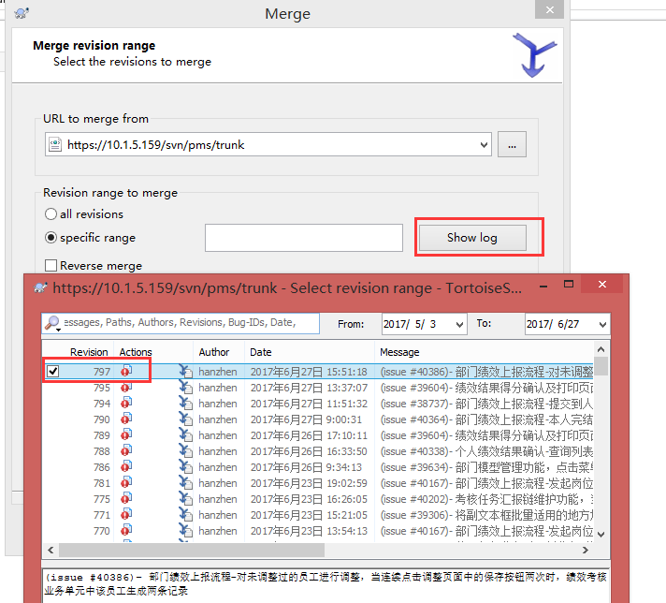
配置管理员如何还原已经合过的代码
背景：若某个任务已经合并到生产分支，但是最终确认本版本不上生产，需要配置管理员反向合并
（1）按照正常merge-选择已经合并过的本任务的所有svn号
（2）勾选上页面下方的反向合并复选框，一直点击next即可

Slide 11
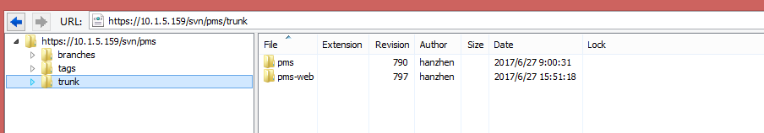
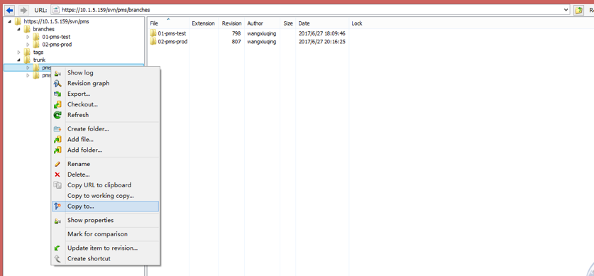
配置管理员如何建立分支
（1）版本库一般都分为：branches（存放测试分支和生产分支），tags（版本基线），trunk（开发分支）
建立测试分支和生产分支步骤：
1、在branches下建立两个文件夹01_pms_test,02_pms_prod
2、选中trunk下的每个文件夹分别copy-to到两个分支上即可。

Slide 12
PPT模板下载：www.1ppt.com/moban/ 行业PPT模板：www.1ppt.com/hangye/
节日PPT模板：www.1ppt.com/jieri/ PPT素材下载：www.1ppt.com/sucai/
PPT背景图片：www.1ppt.com/beijing/ PPT图表下载：www.1ppt.com/tubiao/
优秀PPT下载：www.1ppt.com/xiazai/ PPT教程： www.1ppt.com/powerpoint/
Word教程： www.1ppt.com/word/ Excel教程：www.1ppt.com/excel/
资料下载：www.1ppt.com/ziliao/ PPT课件下载：www.1ppt.com/kejian/
范文下载：www.1ppt.com/fanwen/ 试卷下载：www.1ppt.com/shiti/
教案下载：www.1ppt.com/jiaoan/ PPT论坛：www.1ppt.cn
2017
感谢聆听
THANK YOU FOR LISTENING

